Slide 1
CAB Abstracts útmutató 2021
Állatorvostudományi Egyetem
Hutÿra Ferenc Könyvtár, Levéltár és Múzeum
1078 Budapest, István u. 2. Tel.: 06-1-478-4228.
Fax: 06-1-478-4227. E-mail: library@univet.hu

Slide 2
Animált prezentáció, vetítés üzemmódban célszerű megnézni
––––––––––––––––––––––––––––––––––––––––––––––––––––––––––––––––––––––––––––––––––––––––––––––––––––––––––––––––
Hutÿra Ferenc Könyvtár, Levéltár és Múzeum, e-mail: library@univet.hu, http://library.univet.hu

Slide 3
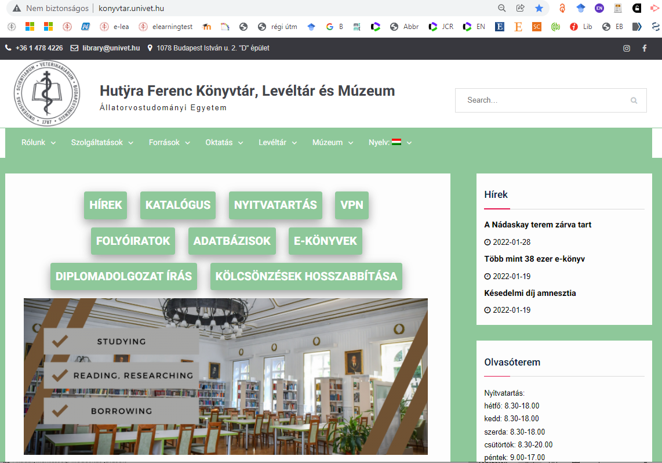
Az EBSCOhost portál adatbázisai
http://konyvtar.univet.hu/
Az adatbázis előfizetéses, egyetemi IP-ről vagy VPN-nel érhető el.
https://search.ebscohost.com/
––––––––––––––––––––––––––––––––––––––––––––––––––––––––––––––––––––––––––––––––––––––––––––––––––––––––––––––––
Hutÿra Ferenc Könyvtár, Levéltár és Múzeum, e-mail: library.univet@univet.hu, http://library.univet.hu

Slide 4
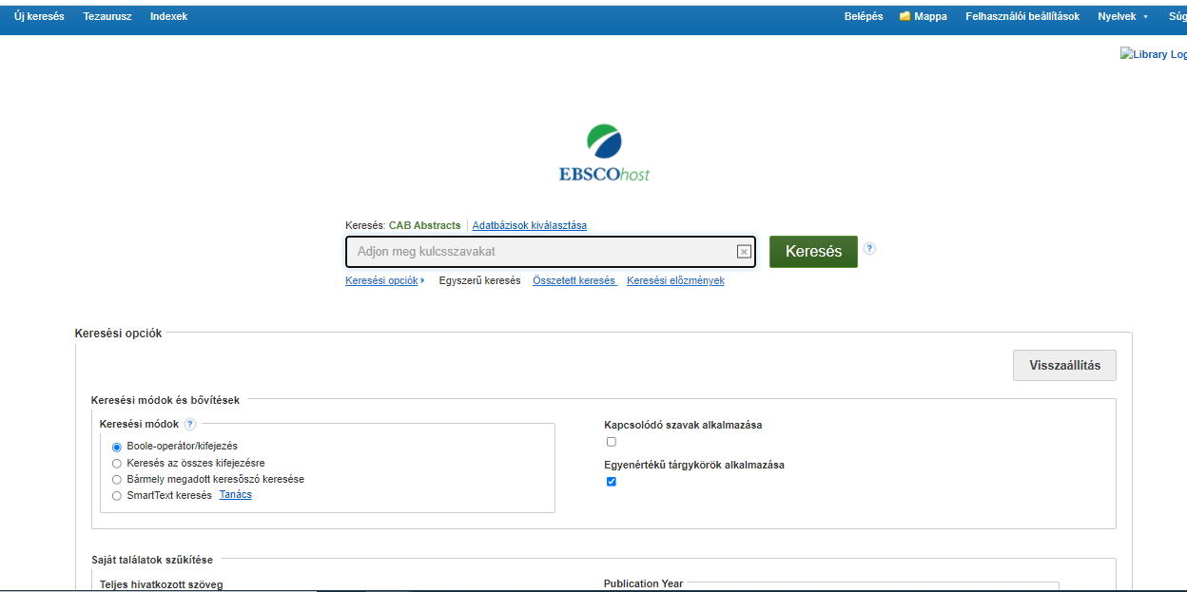
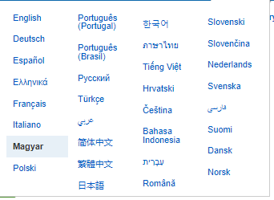
Beállítások
Regisztráció és belépés
Testreszabás
A felület nyelvének cseréje (a keresés nyelve mindig angol!)
A SmartText rossz találatokat ad, ne használjuk!
––––––––––––––––––––––––––––––––––––––––––––––––––––––––––––––––––––––––––––––––––––––––––––––––––––––––––––––––
Hutÿra Ferenc Könyvtár, Levéltár és Múzeum, e-mail: library.univet@univet.hu, http://library.univet.hu

Slide 5
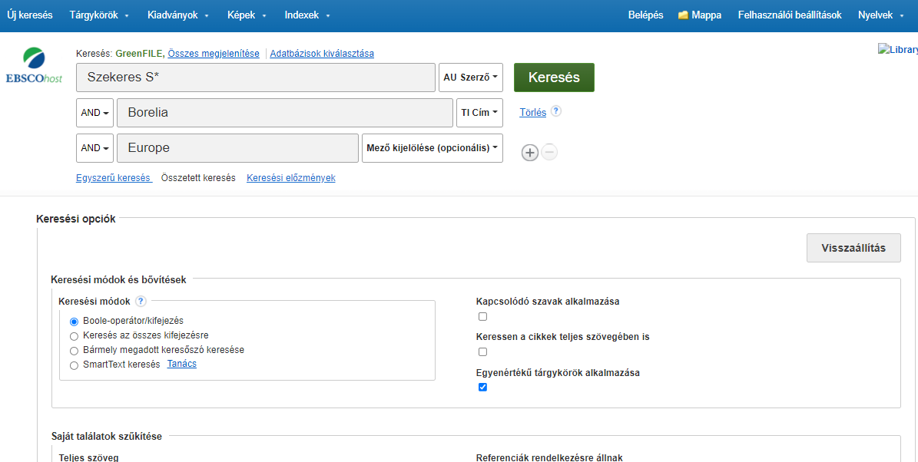
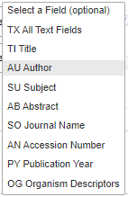
CAB Abstracts tematikus keresés
Komplett keresőkérdés is bemásolható/beírható
c
Mezőválasztó
Operátorválasztó
A SmartTextet ne használjuk, félreviszi a keresést

Slide 6
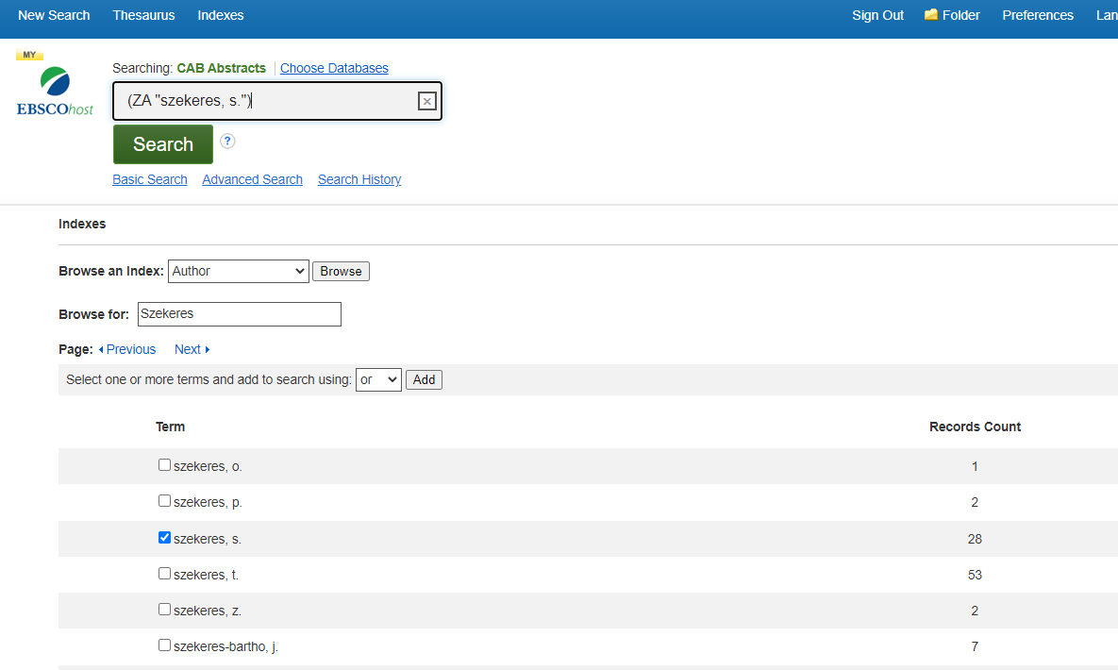
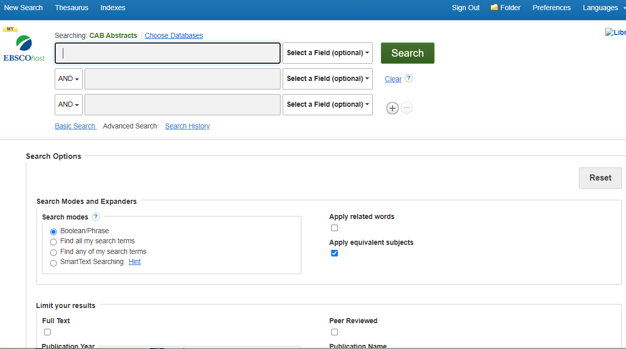
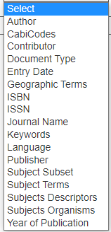
Segédeszközök tematikus kereséshez: Indexek
c
c
––––––––––––––––––––––––––––––––––––––––––––––––––––––––––––––––––––––––––––––––––––––––––––––––––––––––––––––––
Hutÿra Ferenc Könyvtár, Levéltár és Múzeum, e-mail: library.univet@univet.hu, http://library.univet.hu

Slide 7
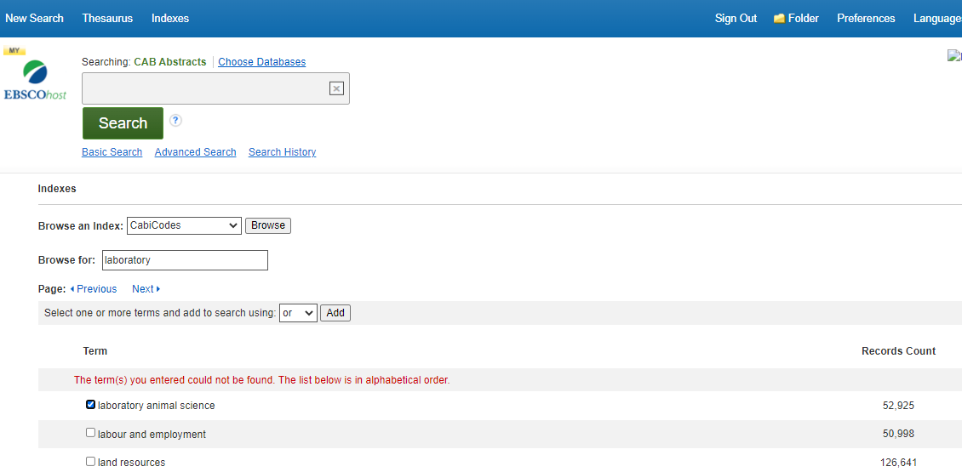
Segédeszközök tematikus kereséshez: CabiCodes
c
A CabiCodes kódok helyettesítik a keresőfogalmat, lefedve a kategóriába indexelt nagy számú dokumentumot
c
––––––––––––––––––––––––––––––––––––––––––––––––––––––––––––––––––––––––––––––––––––––––––––––––––––––––––––––––
Hutÿra Ferenc Könyvtár, Levéltár és Múzeum, e-mail: library.univet@univet.hu, http://library.univet.hu

Slide 8
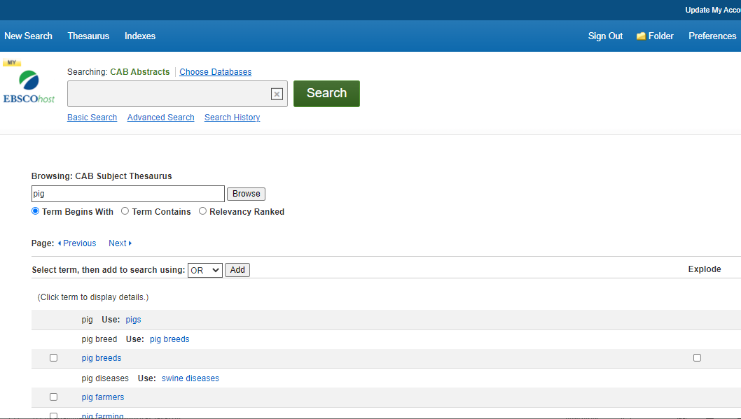
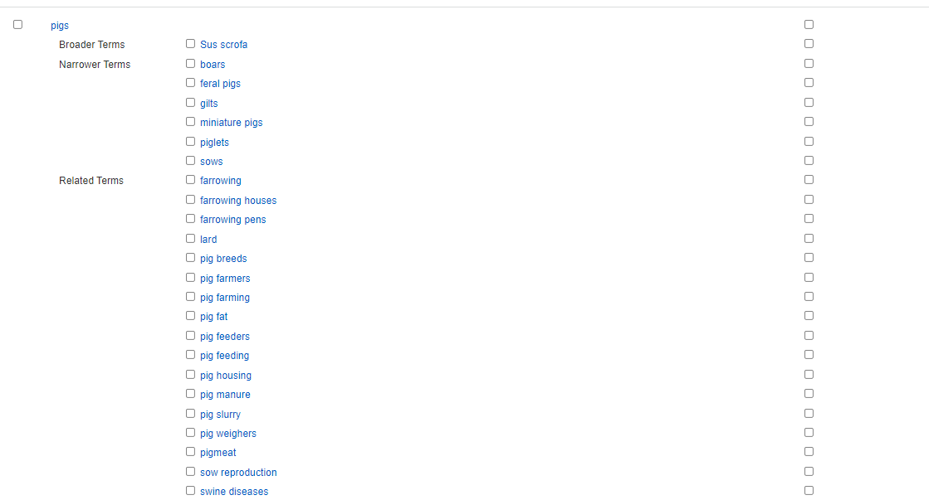
Segédeszközök tematikus kereséshez: Tezaurusz
c
Alá-, fölé- és mellérendelt fogalmak is kiválaszthatók.
Az adatbázis strukturált tárgyszójegyzékében böngészhetünk.
Helyettesítő fogalom
––––––––––––––––––––––––––––––––––––––––––––––––––––––––––––––––––––––––––––––––––––––––––––––––––––––––––––––––
Hutÿra Ferenc Könyvtár, Levéltár és Múzeum, e-mail: library.univet@univet.hu, http://library.univet.hu

Slide 9
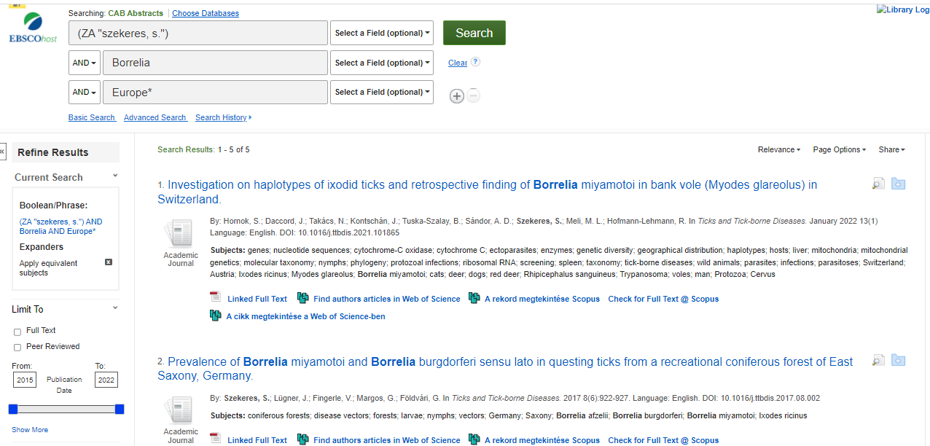
Találati lista
Találatok száma
Rendezési opciók
Szűrőpanel
Keresőkérdés
Teljes szöveg link
––––––––––––––––––––––––––––––––––––––––––––––––––––––––––––––––––––––––––––––––––––––––––––––––––––––––––––––––
Hutÿra Ferenc Könyvtár, Levéltár és Múzeum, e-mail: library.univet@univet.hu, http://library.univet.hu

Slide 10
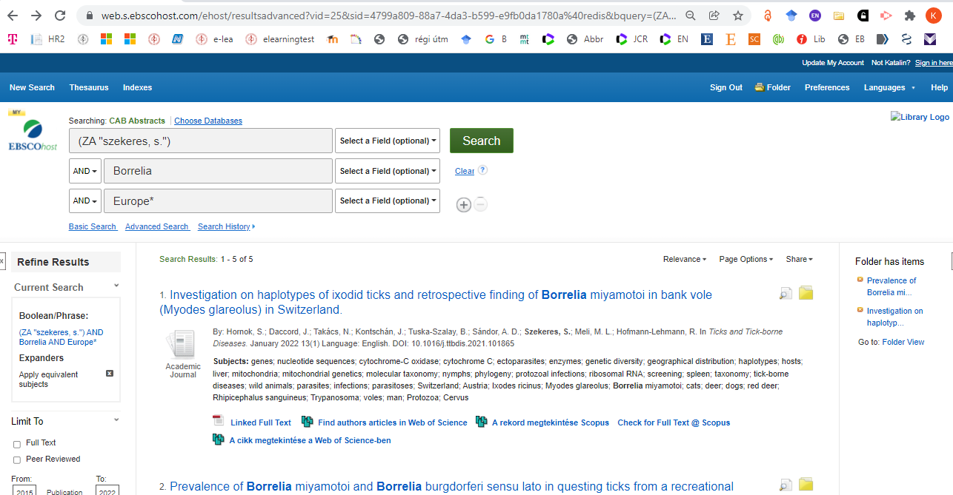
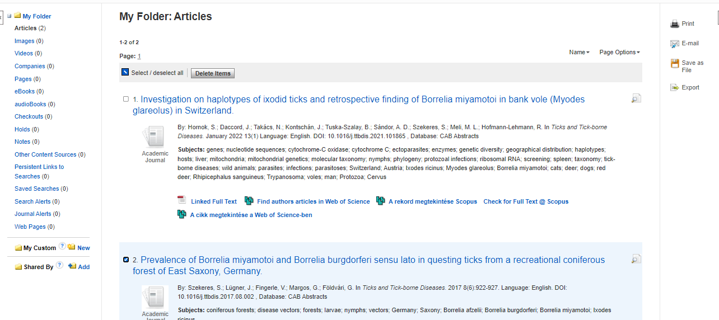
Mentés
Kijelölt rekordok Zoteroba mentése
Kijelölt mappa rekordok mentése, exportja
Mappa tartalma
Bejelentkezett felhasználó mappába menthet
Saját mapparendszer építhető
––––––––––––––––––––––––––––––––––––––––––––––––––––––––––––––––––––––––––––––––––––––––––––––––––––––––––––––––
Hutÿra Ferenc Könyvtár, Levéltár és Múzeum, e-mail: library.univet@univet.hu, http://library.univet.hu

Slide 11
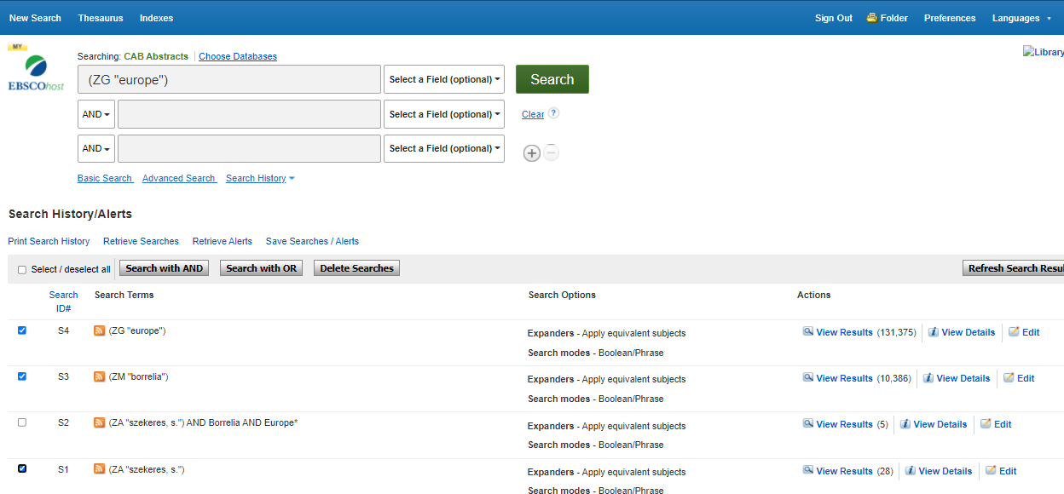
Halmazműveletek a kereséstörténetben
Kijelölt találati listák operátorokkal kombinálhatók
––––––––––––––––––––––––––––––––––––––––––––––––––––––––––––––––––––––––––––––––––––––––––––––––––––––––––––––––
Hutÿra Ferenc Könyvtár, Levéltár és Múzeum, e-mail: library.univet@univet.hu, http://library.univet.hu

Slide 12
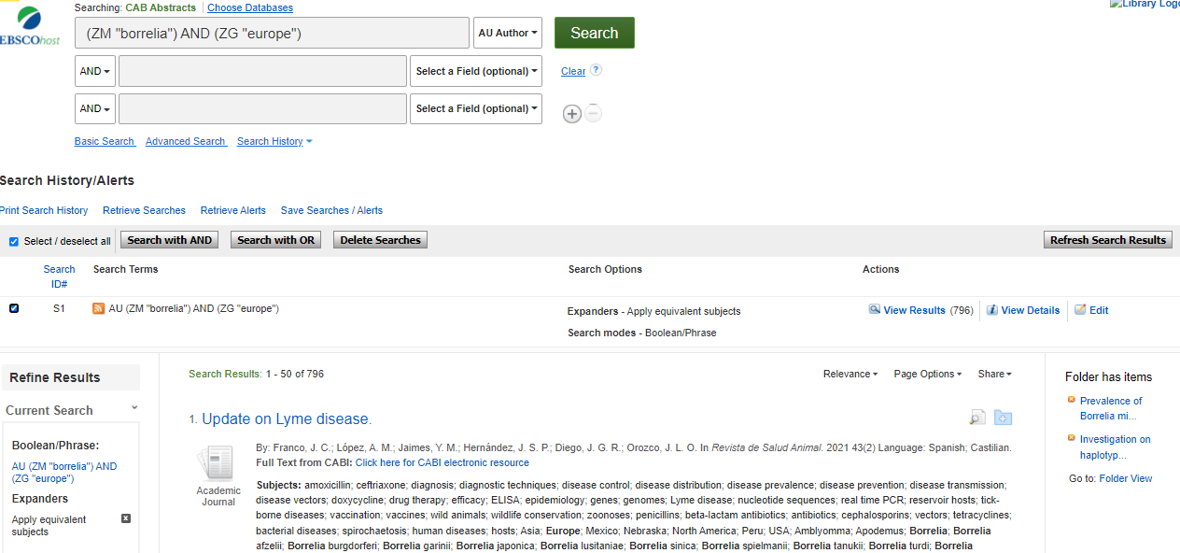
Értesítő bejelentkezett felhasználóknak
Kijelölt keresésre értesítő beállítható
––––––––––––––––––––––––––––––––––––––––––––––––––––––––––––––––––––––––––––––––––––––––––––––––––––––––––––––––
Hutÿra Ferenc Könyvtár, Levéltár és Múzeum, e-mail: library.univet@univet.hu, http://library.univet.hu

Slide 13
Köszönöm a figyelmet!
Bikádi Katalin könyvtáros Állatorvostudományi Egyetem Hutÿra Ferenc Könyvtár, Levéltár és Múzeum
1078 Budapest, István u. 2 Tel.: (+36 1) 1 478 4226 Fax: (+36 1) 1 478 4227
bikadi.katalin@univet.hu
http://library.univet.hu/
–––––––––––––––––––––––––––––––––––––––––––––––––––––––––––––––––––––––––––––––––––––––––––
Hutÿra Ferenc Könyvtár, Levéltár és Múzeum, e-mail: library@univet.hu, http://library.univet.hu
13
Notes:
13

